Slide 1
Tristan Corbiere - Epitaf
9. ročník

Slide 2
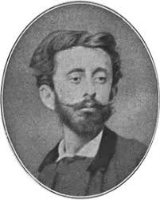
Tristan Corbiere
*1845 zámok v Morlaix, Francúzsko
+1875 Morlaix, Francúzsko
francúzsky básnik
narodil sa členom francúzskej buržoázie (zámožní, bohatí ľudia, ktorí žili v meste – mešťania)

Slide 3
Celý jeho život bol veľmi smutný a postihnutý mnohými chorobami. Hoci chcel študovať, jeho zdravotný stav mu to neumožnil. Štúdium neustále prerušoval hlavne kvôli bolestivej reumatickej chorobe. Neskôr trpel aj depresiami.
Jediným svetlým momentom v jeho krátkom živote bola cesta do Talianska, kde stretol bývalú herečku Armidu Cuchianiovú, s ktorou prežil krátky románik.
Zomrel na tuberkulózu. Mal len nedožitých 30 rokov.

Slide 4
Tvorba
Stihol napísať len jednu básnickú zbierku: Žlté lásky (1873), ktorá vyšla len dva roky pred autorovou smrťou
Veľa básní venoval moru a životu námorníkov a rybárov (možno ovplyvnený otcom, ktorý bol lodiar). Život v Paríži ho inšpiroval k básňam, v ktorých zachytil život prostých ľudí tohto veľkomesta.

Slide 5
Ukážka: Epitaf
LD: lyrika
LF: poézia
LŽ: epitaf
Téma: sumarizovanie života, nápis na náhrobnom kameni

Slide 6
Epitaf
nápis na náhrobnom kameni
lyrický žáner, ktorý vznikol z epigramu a mal by vyjadrovať autorov vzťah k životu. Môže byť vo forme kratšej básne alebo úryvku z dlhšej básne.

Slide 7
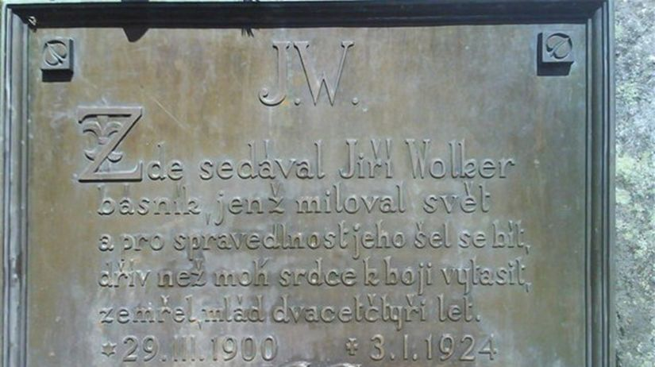
Príklady:
Na hrobe Jiřího Wolkra sú umiestnené verše, ktoré si sám napísal.
Zde sedával Jiří Wolker, básnik jenž miloval svět a pro spravedlnost jeho šel se bít, dřív než mohl srdce k boji vytasit, zemřel mlád, dvacetčtyři let.

Slide 8
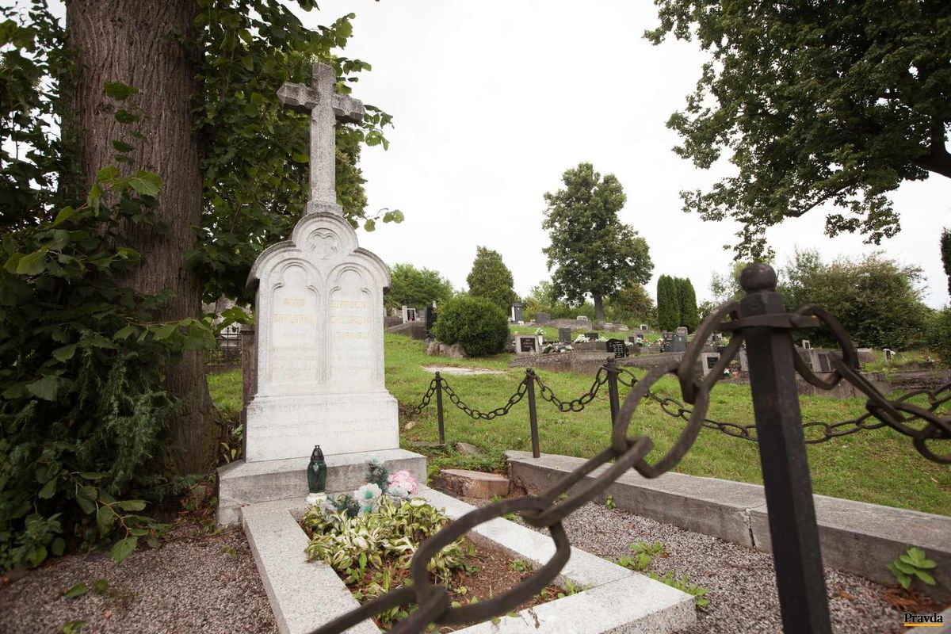
Na hrobe Sama Chalupku je epitaf:
Pravde žil som, krivdu bil som, verne národ môj ľúbil som. To jediná moja vina a okrem tej žiadna iná.

